Slide 1


选择性必2：生物与环境
第5节
生态系统的稳定性

Slide 2


1
阐明生态平衡与生态系统的稳定性
2
举例说明抵抗力稳定性和恢复力稳定性
3
简述提高生态系统稳定性的措施

Slide 3
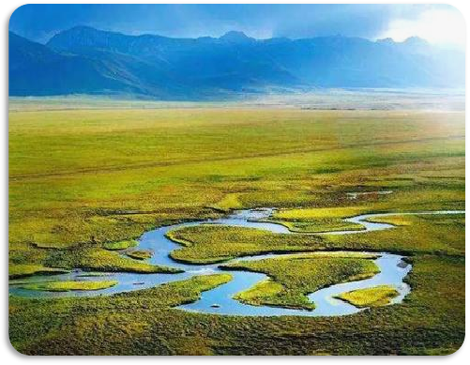
20世纪，青藏高原的生态环境明显恶化，形势日益严峻。位于高原腹地的“三江源”，冰川、雪山逐年萎缩，江河、湖泊和湿地缩小、干涸；沙化、水土流失的面积不断扩大；荒漠化和草地退化日益突出；长期的滥垦乱伐使大面积的草地和近一半的森林遭到严重破坏；虫鼠害肆虐；珍稀野生动物盗猎严重；受威胁的生物物种占总类的20%以上。
三江源
1.当地生态系统进行的演替属哪种类型？演替的方向？
次生演替；由物种丰富度高向低方向
2.当地生态系统的结构和功能会发生变化吗？为什么？
物种数量减少，营养结构变简单；物质循环、能量流动等生态系统的功能受到严重影响。

Slide 4


生态平衡与生态系统的稳定性
目标一
目
录
抵抗力稳定性和恢复力稳定性
目标二
CONTENTS
目标三
设计并制作生态缸，观察其稳定性

Slide 5
生态平衡
1
(1)概念：
生态系统的 和 处于相对稳定的状态，就是生态平衡。
结构
功能
非生物物质和能量
组成成分
生产者
能量流动
消费者
结构
功能
物质循环
分解者
（食物链和食物网）
信息传递
营养结构
（2）特征：
①结构平衡：
生态系统各组分保持相对稳定

Slide 6
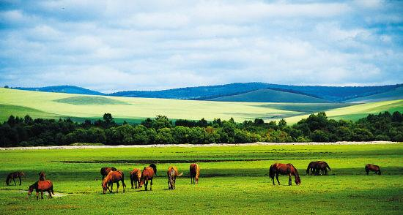
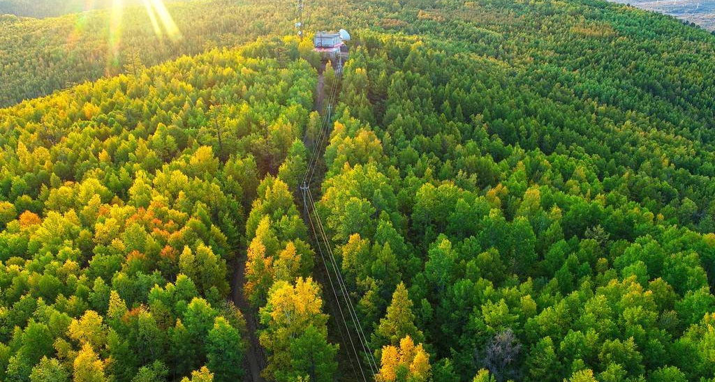
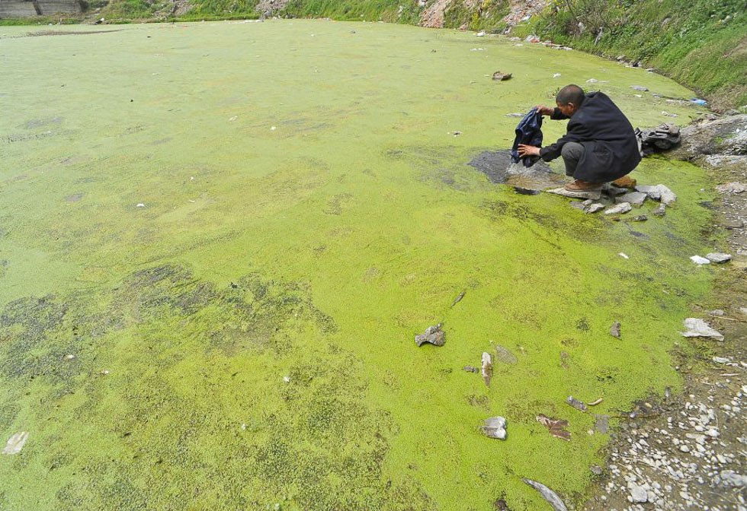
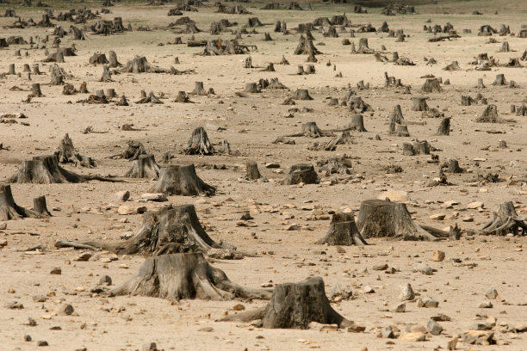
判断下列生态系统是否处于生态平衡？
呼伦贝尔的草原
Notes:
问题二：生态平衡的特征有哪些？

Slide 7
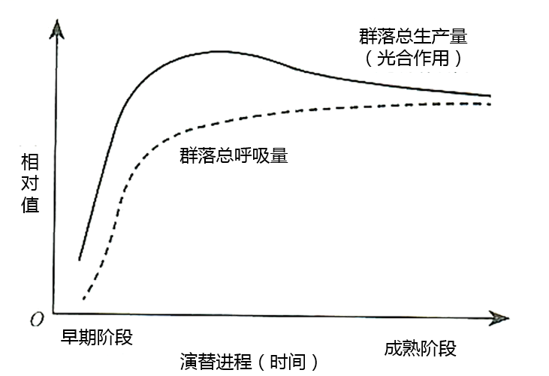
（2）特征：
（1）结构平衡：
（2）收支平衡：
生产者在一定时间内制造的可供其他生物利用的量，处于比较稳定的状态。
资料
思考：在成熟阶段，群落的总生产量和总呼吸量呈现怎样的趋势？ 这说明了什么？
总生产量和总呼吸量均趋于稳定，且相对值接近。说明群落在输入和输出上趋于平衡状态，即生态系统表现为收支平衡。
群落总生产量和总呼吸量的变化曲线图

Slide 8

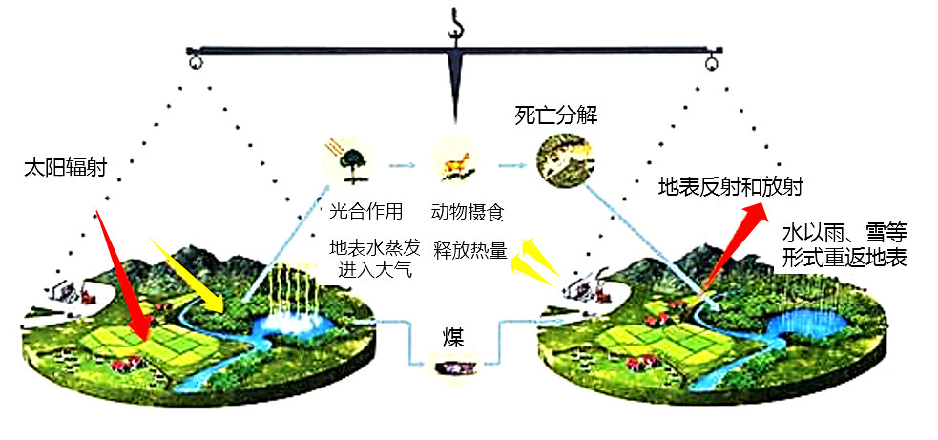
（2）特征：
（1）结构平衡：
（2）收支平衡：
动态平衡
调节机制？
（3）功能平衡：
生产—消费—分解
的生态过程正常进行，保证了物质总在循环，能量不断流动，生物个体持续发展和更新。
而这种功能的平衡，又使生态系统的收支呈现平衡。
Notes:
这种动态平衡是通过什么调节机制实现的呢？

Slide 9
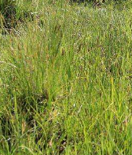
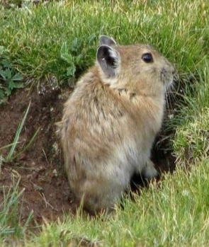
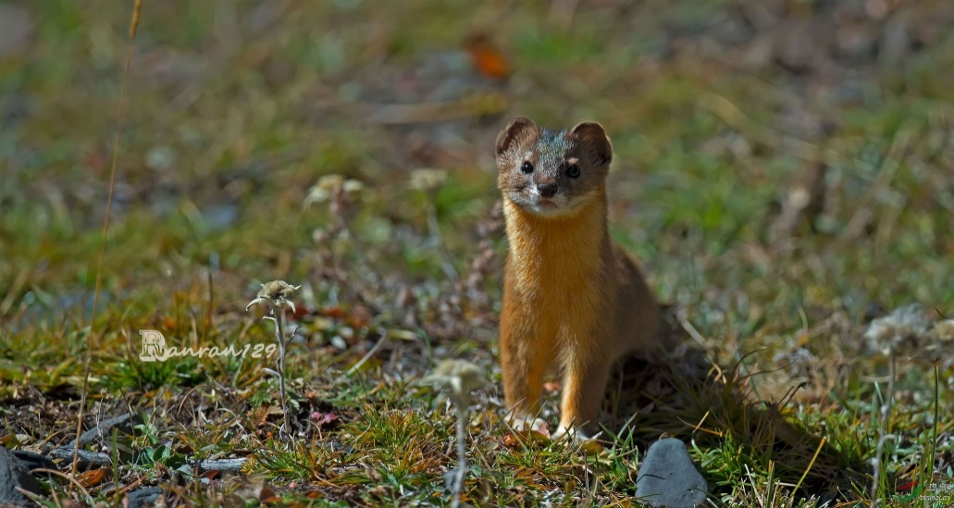
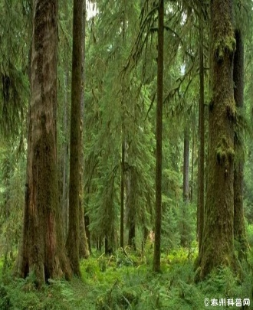
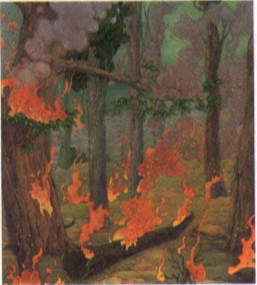
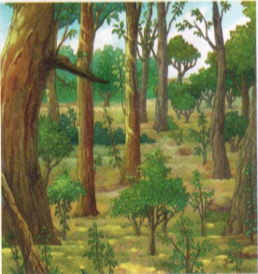
调节机制—负反馈调节
（3）特征：
任务一：分析生态系统中的反馈调节过程
实例一
尝试用文字、线框、箭头等符号，任选一个实例，简要描绘其 中的调节过程。
禾本科、莎草科、豆 科
高原鼠兔
香鼬
实例二
森林
森林火灾
灾后恢复

Slide 10
调节机制—负反馈调节
（3）特征：
尝试用文字、线框、箭头等符号，任选一个实例，简要描绘其中的调节过程。
林下光照减少，树苗生长受限，枯枝落叶增加
兔子数量增加
森林植被大量生长
自然火灾
狼减少
草增加，生存空间和资源增加
草减少，生存空间和资源减少
狼增加
光照充足
土壤养料增多
兔子数量减少
植被逐渐恢复
种子萌发，幼苗迅速成长
负反馈调节机制是自我调节能力的基础

Slide 11
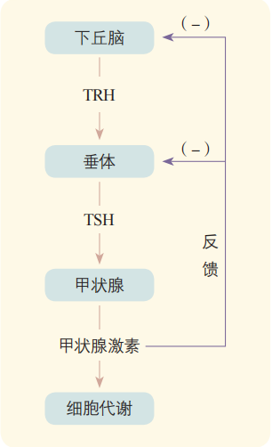
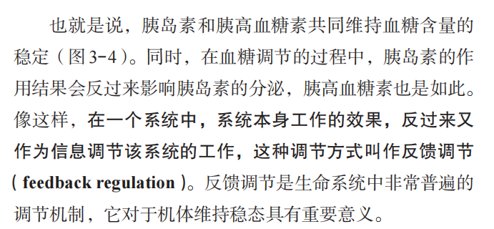
调节机制—负反馈调节
（3）特征：
概念：
在一个系统中，系统工作的效果，反过来又作为信息调节该系统的工作，并且使系统工作的效果减弱或受到限制，它可使系统保持稳定。
选择性必修P52

Slide 12
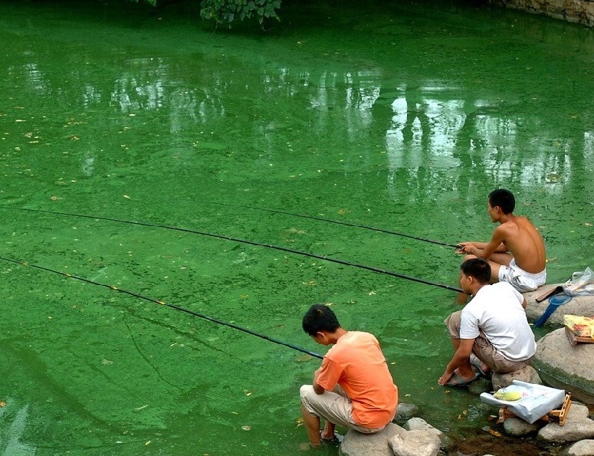

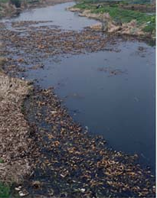
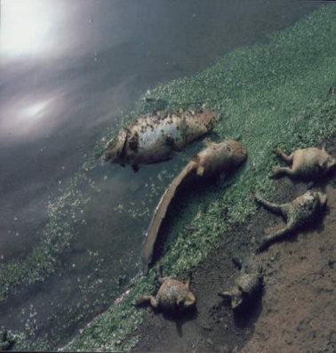
补充：正反馈调节的过程
实例：湖泊受到严重污染，鱼等生物会因死亡而减少，尸体腐烂，又会进一步加重污染，引起更多的生物死亡，污染更加严重
模型
湖泊污染
（+）
鱼等生物死亡
（+）
（+）
尸体腐烂
结果：使生态系统远离平衡状态

Slide 13
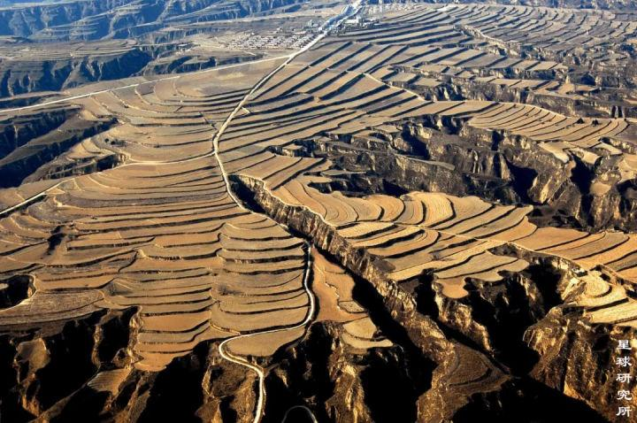
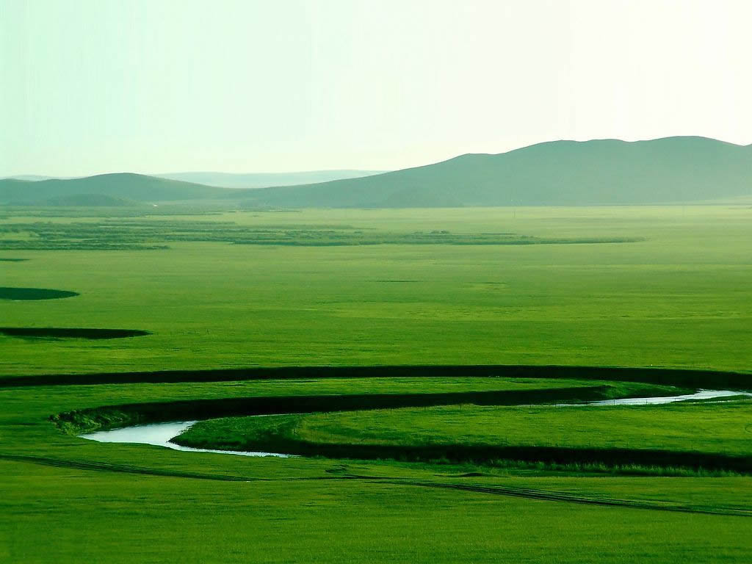
正反馈调节
更加偏离
发生偏离
破坏稳态（错上加错）
原方向
掠夺式开发后的黄土高原
负反馈调节
回到原方向
发生偏离
美丽的呼伦贝尔草原
调节稳态（改斜归正）
原方向

Slide 14

生态系统的稳定性
2
(1)概念：生态系统 自身结构与功能处于 平衡状态的能力。生态系统的稳定性，强调的是生态系统维持 的能力。
维持或恢复
相对
生态平衡
（2）调节机制：
生态系统的稳定性
原因
自我调节能力
基础
负反馈调节
自我调节能力是有限的
抵抗力稳定性
恢复力稳定性

Slide 15
生态平衡与生态系统的稳定性
目标一
目
录
抵抗力稳定性和恢复力稳定性
目标二
CONTENTS
目标三
设计并制作生态缸，观察其稳定性

Slide 16
1.抵抗力稳定性
(1)含义：生态系统 并使自身的结构与功能____________
的能力。
(2)规律：一般来说，生态系统中的组分越多， 越复杂，其____
能力就越强，抵抗力稳定性就越高，如热带雨林生态系统。
2.恢复力稳定性
(1)含义：生态系统在 后 的能力。
(2)特点：生态系统在受到不同的干扰(破坏)后，其恢复 与恢复_____
是不一样的。
抵抗力稳定性
1
抵抗外界干扰
保持原状(不
受损害)
食物网
自我
调节
恢复力稳定性
2
受到外界干扰因素的破坏
恢复到原状
速度
时间

Slide 17
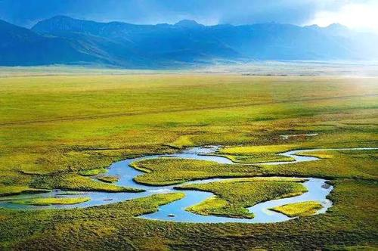
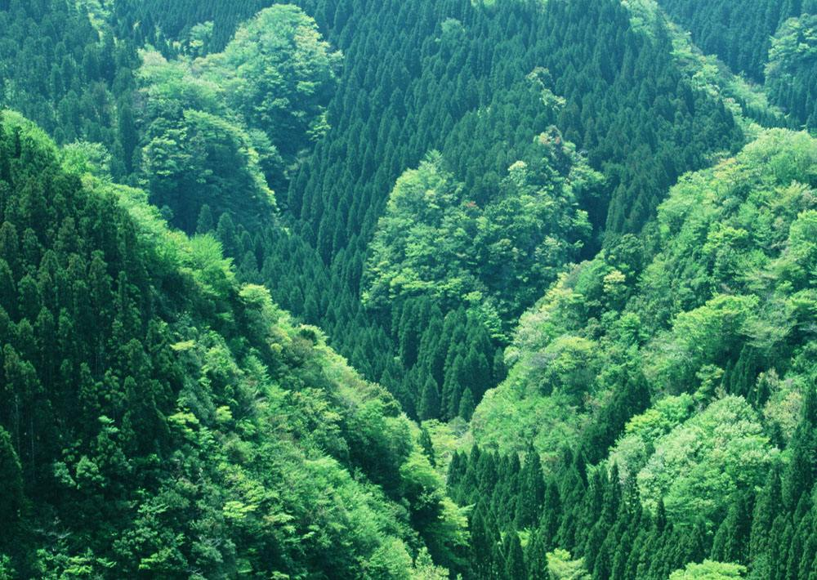
讨论： 比较森林生态系统和三江源地区的草原生态系统在两种稳定性表现上的差别，简要表述理由。
一般来说，生态系统中的组分越多，食物网越复杂，其自我调节能力就越强，抵抗力稳定性就越高。反之，生态系统的组分越少，食物网越简单，其自我调节能力就越弱，恢复力稳定性较高。

Slide 18
任务二：生态系统的稳定性之间的关系
1.请用数学模型来表示两种稳定性的关系。
抵抗力稳定性
稳定性
恢复力稳定性
0
营养结构复杂程度
思考：结构简单的生态系统，抵抗力稳定性低，恢复力稳定性一定高吗？
对于环境条件极其恶劣的生态系统，如北极苔原生态系统，其抵抗力稳定性和恢复力稳定性都较低！

Slide 19
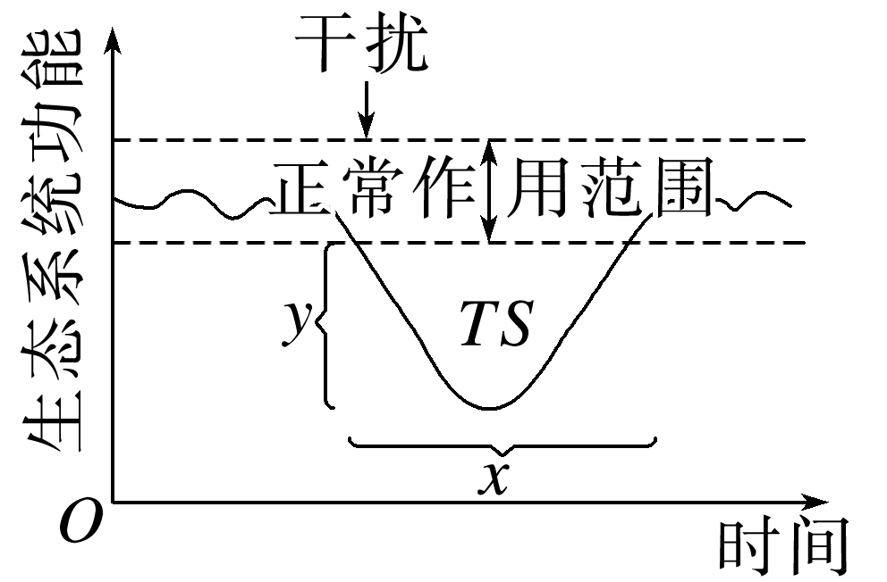
2.如图表示抵抗力稳定性、恢复力稳定性和总稳
定性的关系，据图分析回答下列问题：
(1)在受到干扰之前，曲线在正常范围内波动是由
于该生态系统具有 。
(2)热带雨林生态系统与草原生态系统相比，受到相同干扰时，草原生态系统的y值要 (填“大于”或“小于”)热带雨林的y值。
(3)x的大小可作为 强弱的指标，x值越大，说明恢复力稳定性越 。
(4)TS表示曲线与正常范围之间所围成的面积，TS值越大，说明生态系统的总稳定性越 。
自我调节能力
大于
恢复力稳定性
低
低

Slide 20
抵抗力稳定性和恢复力稳定性的比较
项目 |  | 抵抗力稳定性 | 恢复力稳定性
区别 | 实质 | 保持自身的结构与功能相对稳定 | 恢复自身的结构与功能相对稳定
 | 核心 | 抵抗干扰，保持原状 | 遭到破坏，恢复原状
 | 影响 因素 | 生态系统中物种丰富度越大，营养结构越复杂，抵抗力稳定性越强 | 一般情况下，生态系统中物种丰富度越小，营养结构越简单，恢复力稳定性越强

Slide 21
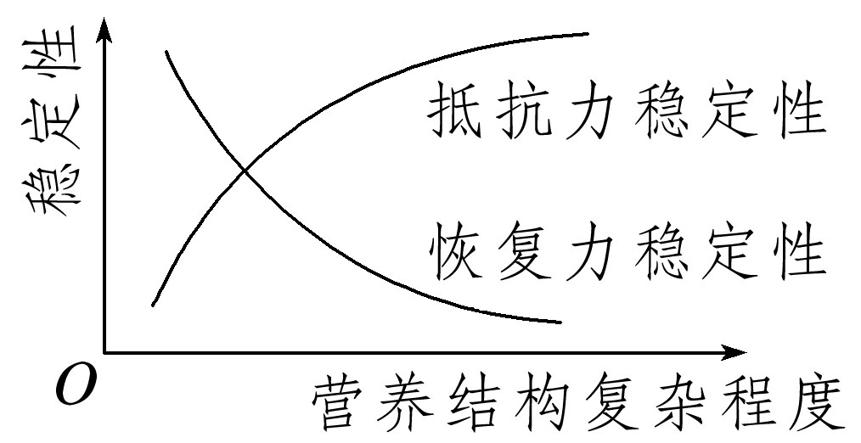
抵抗力稳定性和恢复力稳定性的比较
二者联系 | ①相反关系：一般来说，抵抗力稳定性强的生态系统，恢复力稳定性弱，反之亦然； ②二者是同时存在于同一系统中的两种截然不同的作用力，它们相互作用，共同维持生态系统的稳定。如图所示：

Slide 22
3.提高生态系统的稳定性
(1)原因
①处于生态平衡的生态系统可以持续不断地满足人类 。
②处于生态平衡中的生态系统能够使人类生活与生产的 保持稳定。
(2)措施
①控制对生态系统的 ，在不超过生态系统自我调节能力的范围内， 地利用生态系统。
②对人类利用强度较大的生态系统，应给予相应的 、 的投入，保证生态系统内部 与 的协调。
提高生态系统的稳定性
3
生活所需
环境
干扰强度
合理适度
物质
能量
结构
功能

Slide 23
资料
1. 2005年，我国启动三江源生态保护和建设一期工程，总投资75亿元，项目兼顾生态保护、民生改善、生产布局多方面。
2.青海在环境“倒逼”下开始“铁腕”治理，对三江源地区4州17县市全面实施沙化治理、禁牧封育、退牧还草、移民搬迁、湿地保护、人工增雨、工程灭鼠等项目。
3. 2014年初，三江源生态保护和建设二期工程启动。
4.从2005年到2019年，14年间，国家在三江源地区持续投入逾180亿元。

Slide 24
社会责任：为三江源地区制定措施提高其稳定性？
封山育林、休牧育草、围栏封育
人工造林、人工种草、鼠虫害治理、“黑土滩”治理
措施
给予相应的物质、能量的投入
原则
控制对生态系统的干扰强度

Slide 25
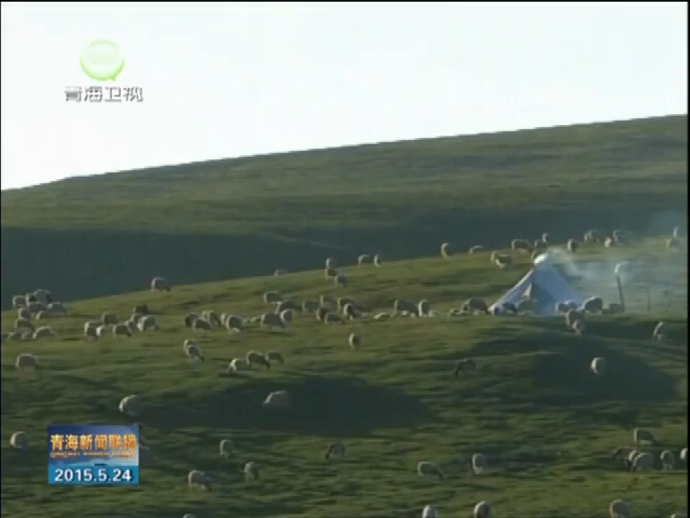

Slide 26
1.下列关于生态平衡的说法，不正确的是
A.生态平衡就是生态系统的结构和功能处于相对稳定的一种状态
B.处于生态平衡的生态系统的各种组成成分保持不变
C.处于生态平衡的生态系统的物质和能量的输入和输出达到平衡状态
D.生态平衡的调节机制是负反馈调节
√
处于生态平衡的生态系统的结构与功能处于相对稳定状态，生态系统的各组分保持相对稳定，而不是保持不变，B错误。

Slide 27
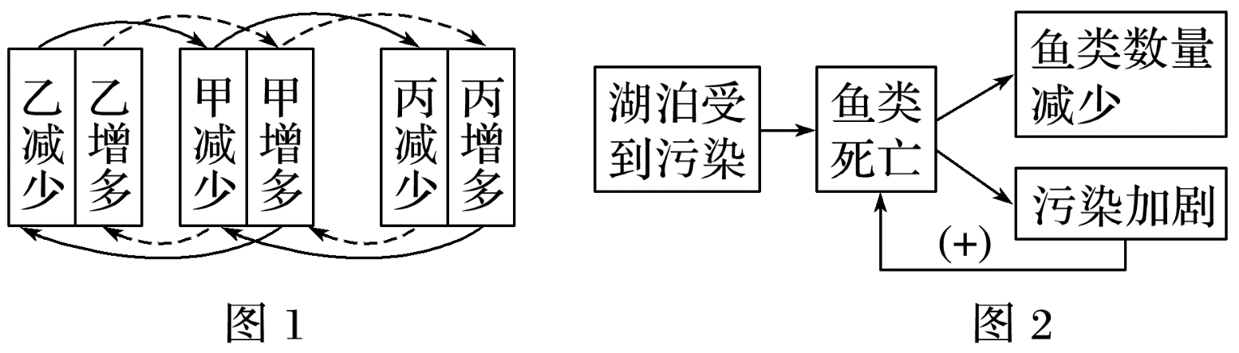
2.图1为某草原生态系统中的反馈调节示意图(甲、乙、丙可构成一条食物链)，图2为某湖泊生态系统中发生的某种调节活动。下列分析不正确的是
A.一个完整的生态系统，除了图1中所示的成分外，还应该包括分解者以
及非生物的物质和能量
B.甲、乙、丙三者之间的食物关系是乙→甲→丙
C.图2所示调节导致的最终结果是维持该生态系统原有的稳态
D.图1是负反馈调节，图2是正反馈调节
√

Slide 28
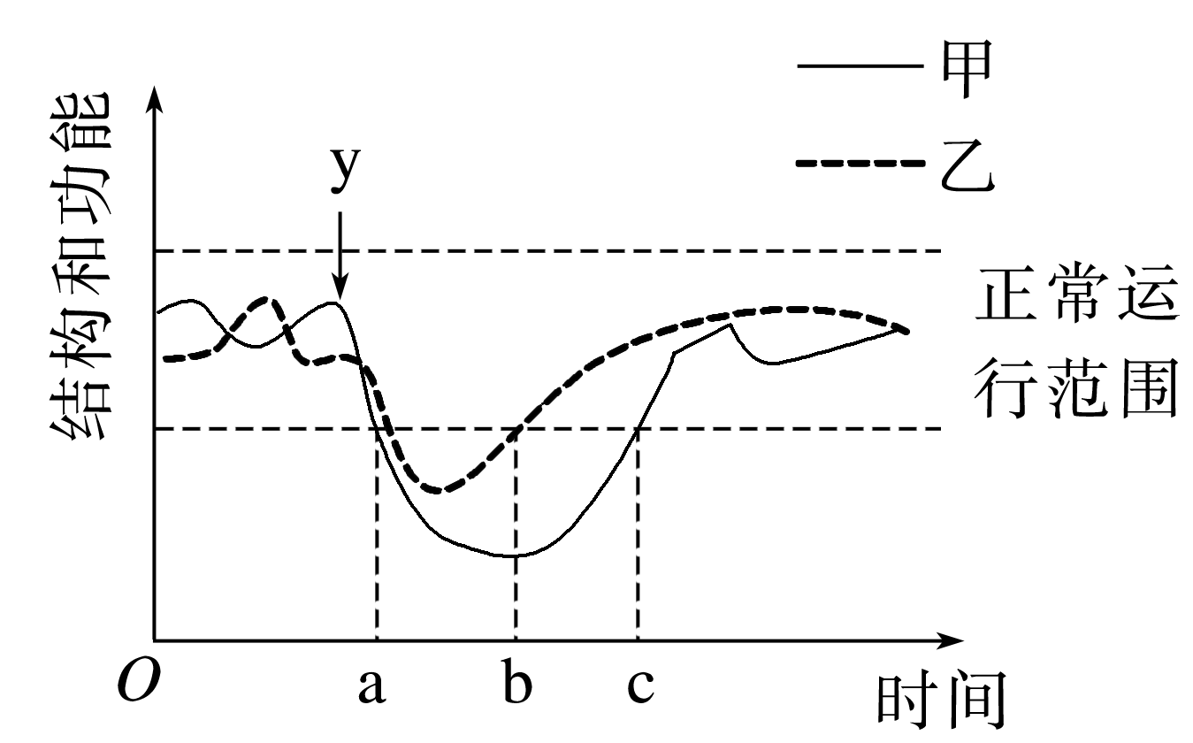
4.两个不同的生态系统在同时受到同等强度的干扰(y)后，其结构和功能的曲线变化情况如图所示。由图不能得出的结论是
A.同等强度的干扰下，乙生态系统的抵抗力
稳定性比甲高
B.同等强度的干扰下，若乙生态系统干扰提
前，则b点左移
C.若甲生态系统的干扰强度增大，则c点右移
D.乙生态系统b点后一定有新的物种产生
√

Slide 29
生态平衡与生态系统的稳定性
目标一
目
录
抵抗力稳定性和恢复力稳定性
目标二
CONTENTS
目标三
设计并制作生态缸，观察其稳定性

Slide 30

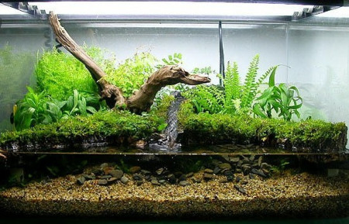
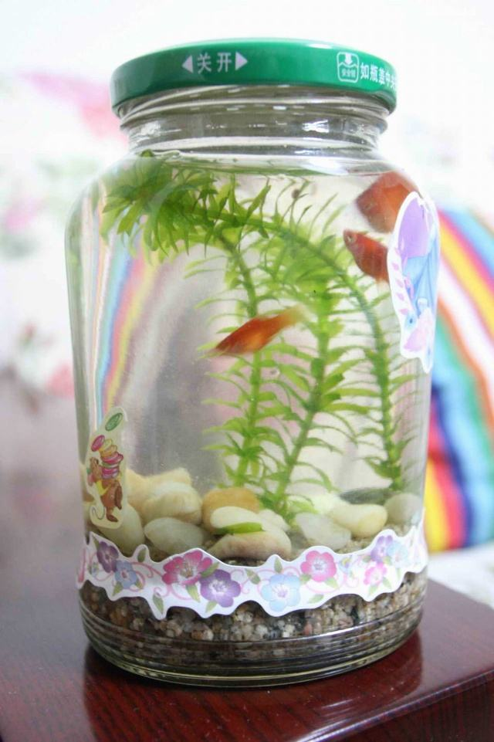
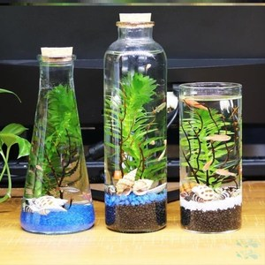
探究•实践：设计制作生态缸，观察其稳定性
实验原理
1
在有限的空间内，依据生态系统原理，将生态系统的基本成分进行组织，构建一个人工微生态系统是可能的。要使人工微生态系统正常运转，在设计时还要考虑系统内组分及营养级之间的合适比例。应该注意，人工生态系统的稳定性是有条件的，也可能是短暂的。

Slide 31
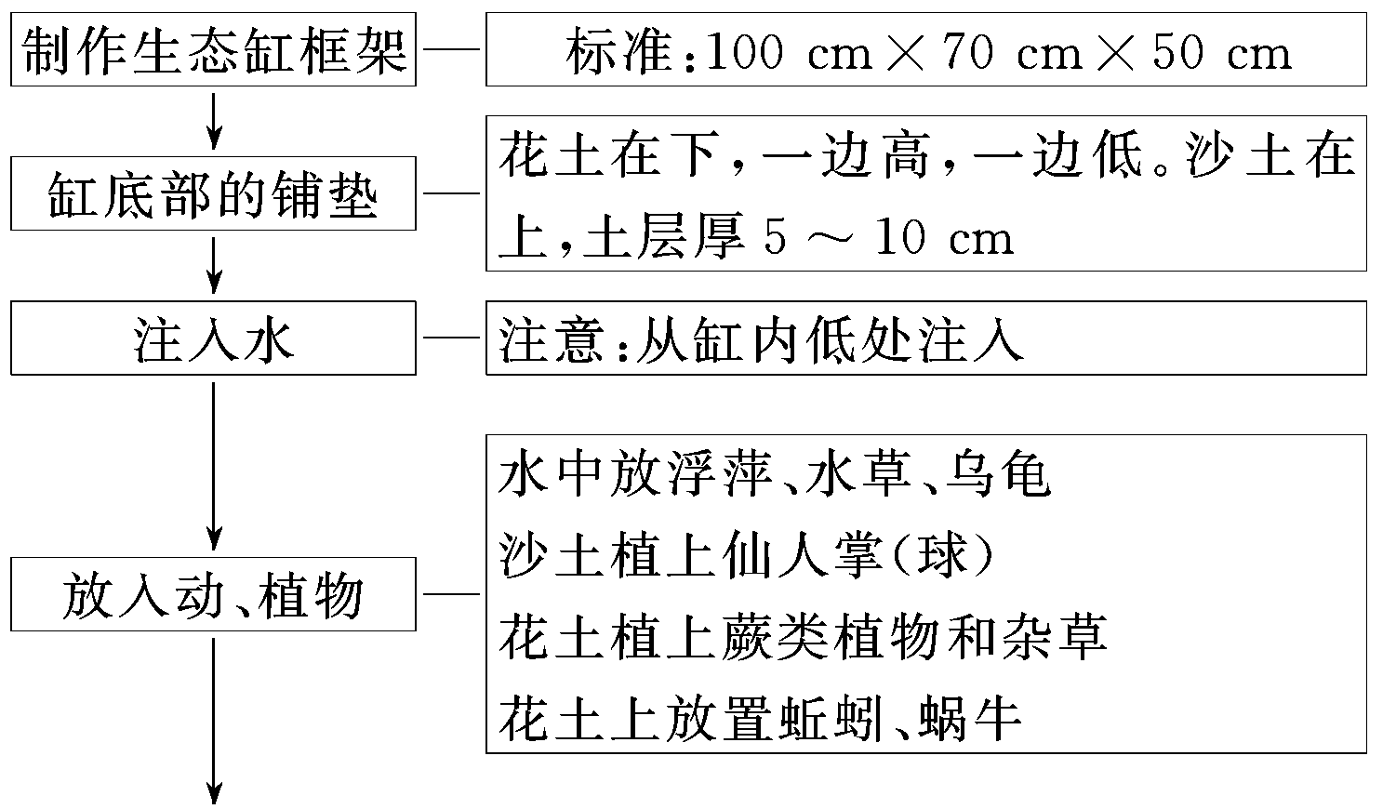
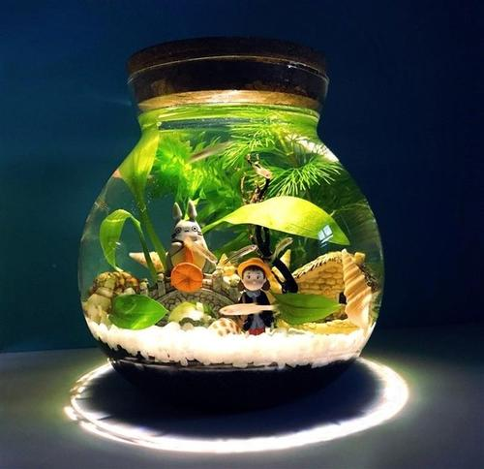
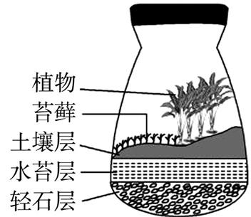
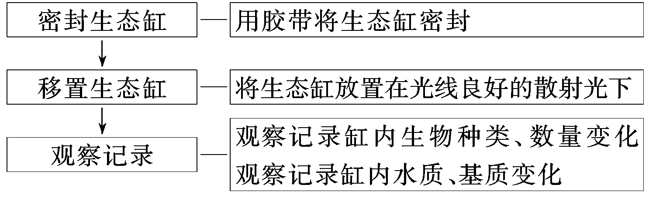
实验步骤
2

Slide 32
设计要求及目的
3
设计要求 | 目的
生态缸一般是 的 | 防止外界生物或非生物因素的干扰
生态缸中投放的几种生物必须具有很强的 ，种类 | 生态缸中能够进行物质循环和能量流动，在一定时期内保持稳定
生态缸的材料必须 | 为光合作用提供光能；保持生态缸内温度； 便于观察
生态缸宜 不宜 ，缸中的水量应 ，要留出一定的 . | 便于操作；缸内储备一定量的空气
生态缸的采光用较强的 光 | 防止水温过高导致水生植物死亡
选择动物不宜过多，个体不宜太大 | 减少对氧气的消耗，防止氧气的产生量小于 消耗量
封闭
生活力
齐全
透明
小
大
适宜
空间
散射

Slide 33
5.结果分析
(1)生态缸中的生物只能存活一段时间。虽然生态缸中生态系统成分齐全，但其结构比较 ，自我调节能力 。
(2)不同的生态缸中生态系统的稳定性时间 。
结果分析
4
简单
差
有长有短

Slide 34
4.设计制作封闭型生态缸应该遵循一定的原理和要求。下列原理或要求中合理的是
A.应该将生态缸放在阳光能够直接照射的地方，以保证获得足够的能量
B.应该经常向生态缸中通气，从而保证缸中生物的呼吸
C.生态缸中投放的生物必须有很强的生命力，投放的动物数量要多一些
D.生态缸的各种生物之间以及生物与非生物环境之间，必须能够进行物
质循环和能量流动
√

Slide 35
5.很多同学都曾尝试设计制作过小生态缸，但有相当一部分同学的设计并不成功。下列相关叙述不正确的是
A.缸内各种生物之间应有营养上的联系
B.生态缸的稳定性与生物种类和数量的合理搭配有关
C.生态缸生态系统起始比较简单，演替必定使其越来越稳定
D.缸内加泥沙以提供分解者
√

Slide 36
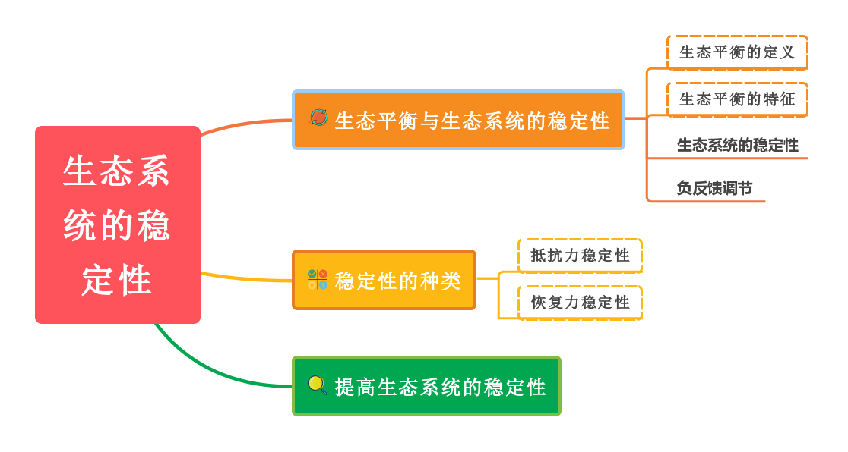

Slide 37

QQ:419561425

